Slide 1


阳光能源集团电子报
2020年第八期

Slide 2

以坚守诠释初心 以担当践行使命—— 03

Slide 3

以坚守诠释初心 以担当践行使命
——积极发挥共产党员先锋模范作用打好疫情防控阻击战
自新型冠状病毒疫情防控工作启动以来，晶体公司党支部充分发挥党员先锋模范带头作用，全面展开行动，势必全力打好疫情防控阻击战！
疫情当前，使命在肩。晶体公司接到集团疫情防控工作指示后，当即成立消毒小组，每天至少两次，对所辖车间区域进行现场消毒，并相互监督提醒，确保消毒工作无死角，无盲区。为保证有效监测每一位员工的身体状况，小组成员每天使用测温枪，对所属部门全员进行“无接触式”体温测量，一旦发现员工体温异常，果断进行隔离并采取有效应急措施，每天采用电话询问方式，密切关注隔离员工体温及身体情况，做好实时记录。

Slide 4
春节休息期间，晶体公司部分党员主动请缨，全勤无休，在做好自身防护的前提下，全力坚守岗位，确保了设备的正常运行及日常工作的顺利开展。疫情期间，晶体公司生产部拉晶工序共有8名员工在家隔离观察，面对人员危机，车间党组成员主动提出每人多看管两台单晶炉（由6台增至8台），他们的口号是“不以疫情为借口；不拿隔离当理由！”党员姚亮说到：“拉晶是我们晶体公司头道工序，不能因为我们人员不足，影响后道工序的正常运行；遇到困难的时候，我们党员必须上！没有大家，哪有小家，我们再苦再累，也要全力完成计划产能！”大家齐心协力、共同分担，确保生产的顺利进行。

Slide 5
为全方位做好疫情防护工作，晶体公司党组成员带头遵守集团公司关于疫情防控的各项规定，通过电话、微信等方式宣传亲属和朋友不串门、不集会、不聚餐，积极搞好公共卫生、室内卫生和个人卫生，做好个人防护；不购买、加工、食用野生动物，为身边人做表率。晶体公司各党小组成员还利用业余时间查找并学习疫情防控专业知识，并不定期通过所属部门内部微信群、企业微信群进行分享，有效增加了公司全体员工面对疫情的防范意识。
当下，疫情防控已进入关键时期，晶体公司全体党员干部正在用自己的实际行动，坚守初心，践行使命，为防控疫情贡献力量。

Slide 6
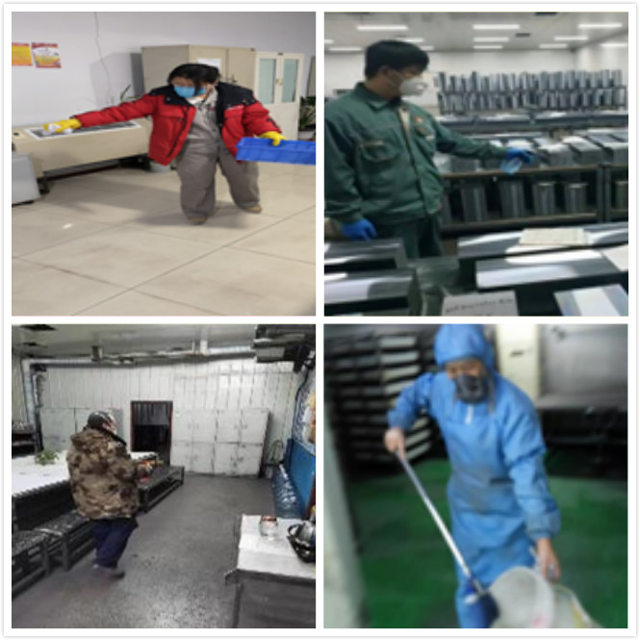
党员为车间工作区消毒

Slide 7
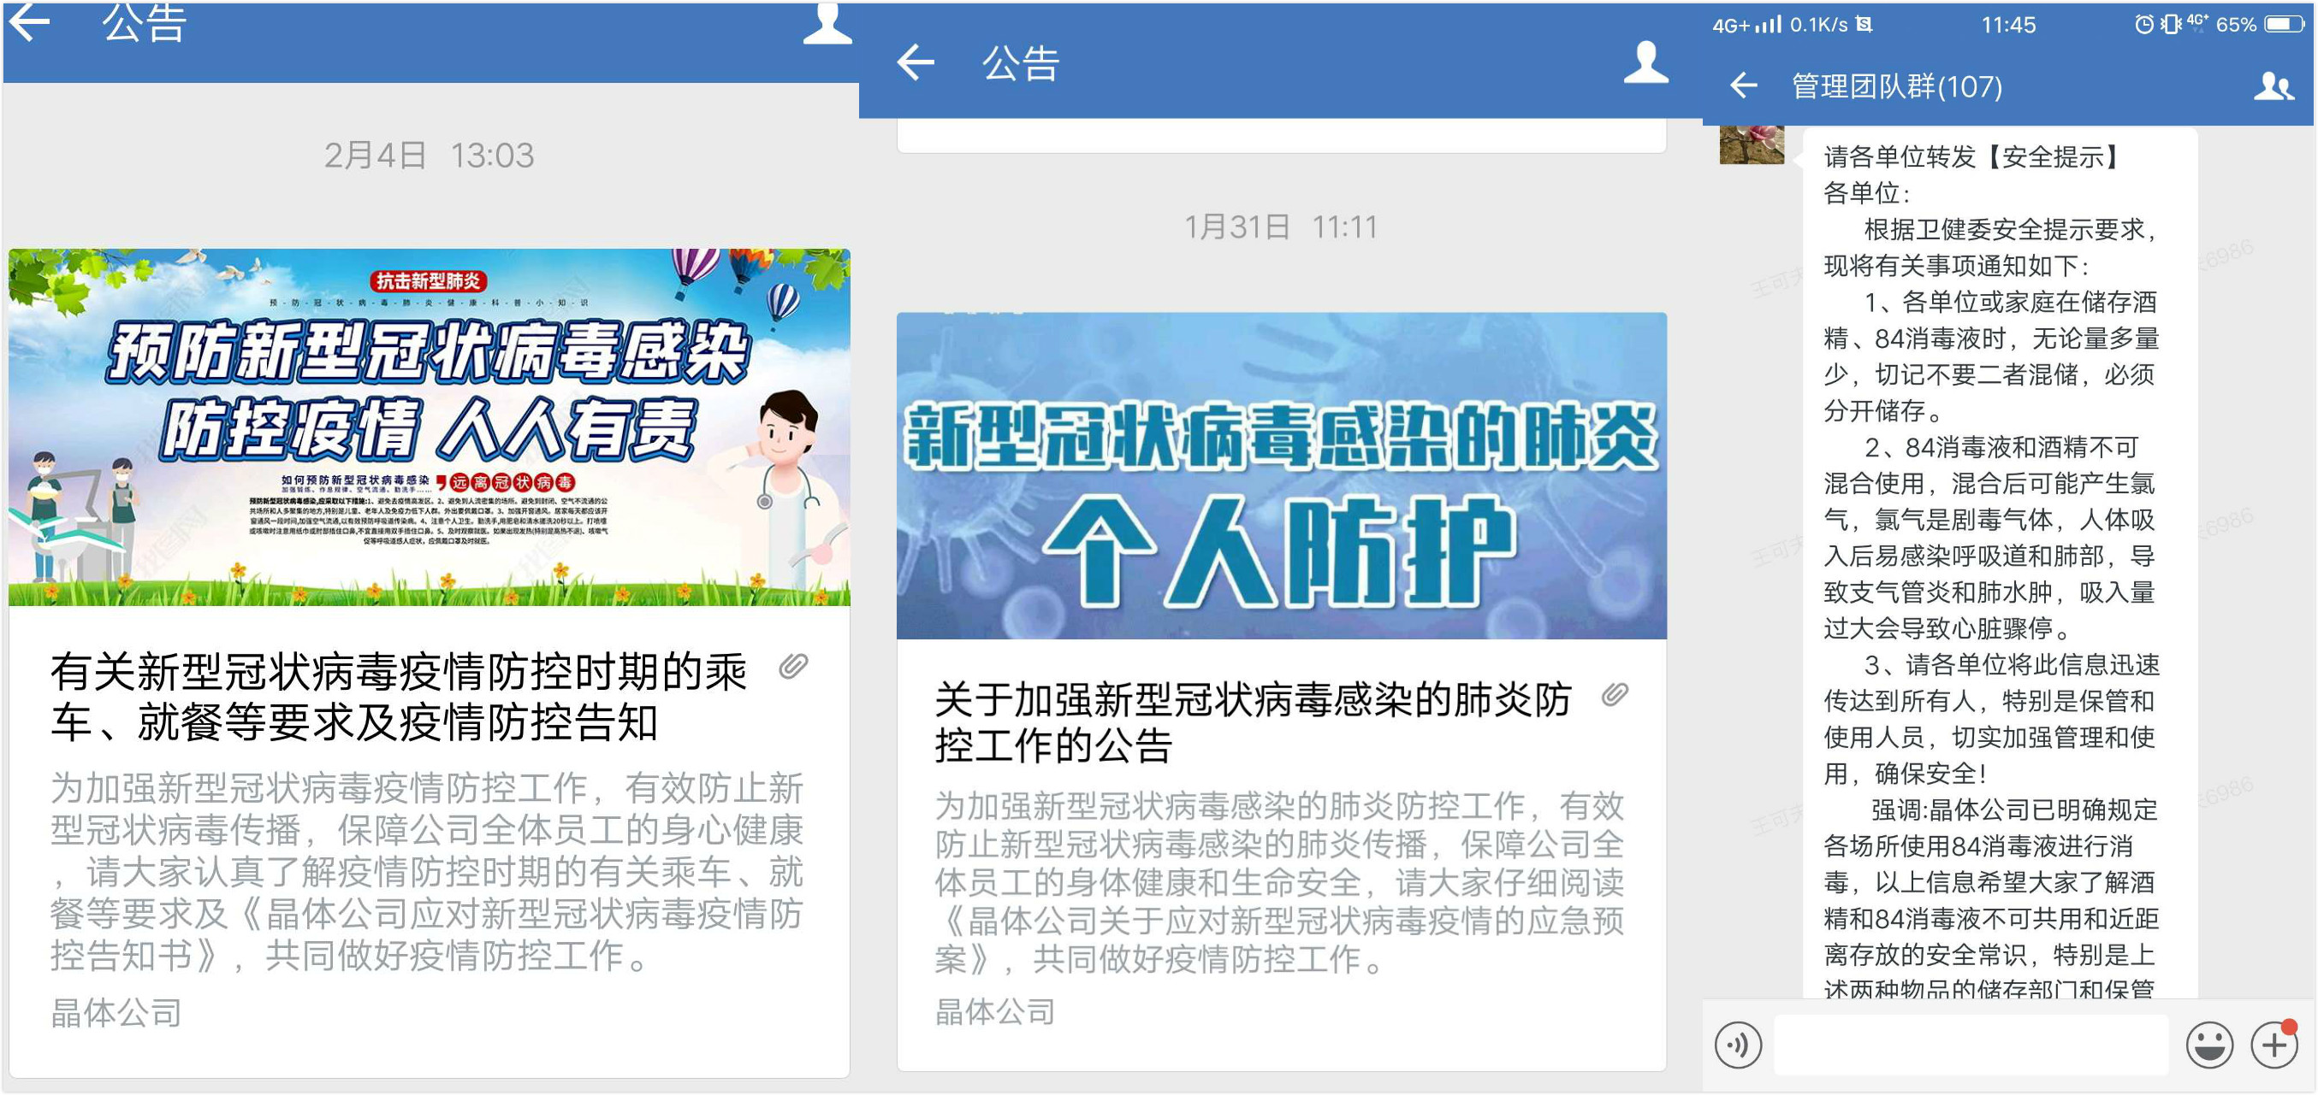
通过微信群学习疫情防控专业知识

Slide 8

2020-2-26

